Slide 1
70 שנה למדינה
תכנית הקשר הרב דורי
2018
שם פרטי: ארינה
שם משפחה: קלוסטוב
שם המספר: טטיאנה – אמא שלי
שם משפחה: רייחל

Slide 2
קצת על משפחתי
סבתא וסבא שלי נולדו באותה השנה 1938.
בבקו (עיר הבירה של אזרבג'ן.)
העיר בקו נמצאת על החוף של הים הכספי.
סבתא וסבא שלי גדלו כל אחד במשפחתו.
יום אחד הם נפגשו והתאהבו אחד בשני.
לאחר מכן הם התחתנו ובשנת 1963 נולדה אמא שלי טטיאנה ,אך היא נולדה לא לבד אלא עם אחותה מרינה הם תאומות ודומות כמו 2 טיפות מים.
כשהם היו בגיל 10 נולד להם אח קטן שקראו לו זאב.
סבתא וסבא שלי עם כל הילדים שלהם טיילו הרבה מאד.
ונסעו על המכונית הקטנה שלהם.
הם נסעו לארצות שונות כמו: גרוזיה, אוקרינה, רוסיה וכו...
אבל אז כל הארצות אלו יחד נקראו ברית המועצות.
ולאחר מכן אמא ודודה שלי הלכו ללמוד באוניברסיטה.

Slide 3
סיפור העליה של דודה שלי
יום אחד דודה שלי פגשה אדם שקוראים לו איליה, והם התאהבו אחד בשני והתחתנו.
בשנת 1985 נולד להם בן ששמו אליק.
ככה סבתא וסבא שלי בפעם הראשונה נהיו סבתה וסבא.
בשנת 1988 בבקו התחילה מלחמה, אבל לא מלחמה עם טילים ופצצות אלא אנשים פשוט התחילו להרוג אחד את השני.
ובשנת 1990 הם טסו לישראל.
אז הם היו בני 25 והבן שלהם אליק היה בן 4.
אבל אמא שלי סבתא וסבא שלי הדוד זאב וסבתא רבתא שלי שרה נשארו לחיות בבקו.
ככה אמא שלי טטה נפרדה מאחותה בפעם הראשונה.
הדודים שלי עברו לגור לקריית ביאליק ולחקור את המדינה החדשה בשבילהם.
הם לא ידעו את השפה וכמה זמן הם אפילו גרו בבית קטן על גלגלים.
ודודה שלי ממש התגעגע למשפחתהכך התחילו הדוד והדודה שלי להתארגן לישראל.
.

Slide 4
סיפור העליה של סבתא וסבא שלי
סבתא וסבא שלי החליטו גם לעלות לישראל אחרי שהדודים שלי עלו.
בדיוק בזמן הזה אמא שלי פגשה את אבא שלי גנדי, הם התחתנו 1990.
אבא שלי גנדי לא יכל לטוס לישראל כי הייתה לו עבודה במוסקבה לשם הוא טס עם אמא שלי.
אבל סבתא וסבא שלי הדוד זאב וסבתא רבתא שלי שרה ארזו מזבדותו טסו לישראל.

Slide 5
המלחמה ישראל נגד עיראק
בזמן שסבתא וסבא שלי הדוד זאב וסבתא רבתא שלי שרה הגיעו לישראל הייתה מלחמה ( ישראל נגד עיראק ).
ביום שהם הגיעו לשדי התעופה בבן גוריון עיראק שלח טיל על תל אביב, ולכולם התחילו לחלק מסכות גז.
שרה בכלל לא רצתה להלביש אותה כי מעולם לא נתקלה בהם.
כשהסתיימה החרדה הושיבו את משפחתי במונית הסיעו על הדודים שלי.
הדודים שלי הכינו להם חדר ביטחון כי לא הפסיקו להשמיע את החרדות.
לסבתא וסבא שלי היה קשה כי הם לא ידעו את השפה ולא הבינו מתי משמיעים את החרדות ומתי מפסיקים אותם.

Slide 6
הקשיים של סבתא וסבא שלי
הדודים שלי עזרו למשפחתי להשכיר דירה בקריית ביאליק לאחר שהמלחמה הסתיימה.
סבתא וסבא שלי הלכו ללמוד באולפן עברית, והדוד זאב בגיל 16 הלך ללמוד בחטיבה בקריית ביאליק.
ובסוף האולפן סבא הלך לעבוד במפעל וסבתא שלי גם הלכה לעבוד.
העבודה בשבילהם הייתה לא קלה כי הם לא היו צעירים בכלל.
בבקו סבתא שלי עבדה כמורה וסבא עבד כארכיטקט, והם היו צריכים להתחיל הכל מהתחלה בישראל אך הם לא התייאשו והיו שמחים שהם כולם ביחד בישראל

Slide 7
סיפור הולדתה של אחותי דינה
בזמן שכל משפחתי הייתה בישראל הורי נשארו במוסקבה.
ולא היה קל בכלל לדבר בזמן הזה בטלפון כי זה עלה ממש יקר והטלפונים לא היו לכל אחד.
בשנת 1944 נולדה להורי ילדה שקוראים לה דינה.
כשדינה דינה היה בגיל 8 חודשים הדודים שלי הגיעו לפגוש אותה.
ואז גם סבתא וסבא שלי הגיעו לפגוש אותה.
הורי כמעט כל חופש הגיעו לישראל לפגוש את משפחתם ביחד עם דינה.
הם נפרדו ממש קשה, במיוחד דודה ואמא שלי, כי הם תאומות ולתאומות ממש קשה להפרד אחת מהשנייה.

Slide 8
סיפור העליה של הורי
הורי גרו 17 שנים ברוסיה (משנת2007 1990).
ויום אחד גם הם החליטו לעלות לישראל.
כשהורי התארגנו לעלות לישראל הודיעו לאמא שלי שתהיה לה עוד ילדה.
וכשהם הגיעו לישראל נולדתי אני!!!

Slide 9
סיפור הולדתי!!!
כשהורי הגיעו לדודים שלי לישראל בשנת 2007 באוקטובר נולדתי אני.
כשאני נולדתי הורי הלכו לאולפן ללמוד עיברית.
אך למדו הם רק 3 חודשים כי הייתי קטנה והיה צריך לטפל בי.

Slide 10
בני הדודים שלי
כשאני נולדתי פה בישראל לדודים שלי כבר היה עוד בן וקראו לו ניר והוא
היה כבר בן 11.
ולדוד זאב גם היו כבר 2 ילדים סתיו וחן וככה נהיו לי 4 בני דודים אחות אחת ואת כל המשפחה המורחבת שלי.
וכך גם לסבתא וסבא שלי נהיו 6 נכדים.

Slide 11
קצת על מה שקורה עכשיו
עכשיו אנו גרים כולם ביחד בישראל.
אני כבר בת 10.
הורי עכשיו קצת למדו עברית.
כל בני הדודים שלי יותר גדולים מימני רק בכמה שנים.

Slide 12
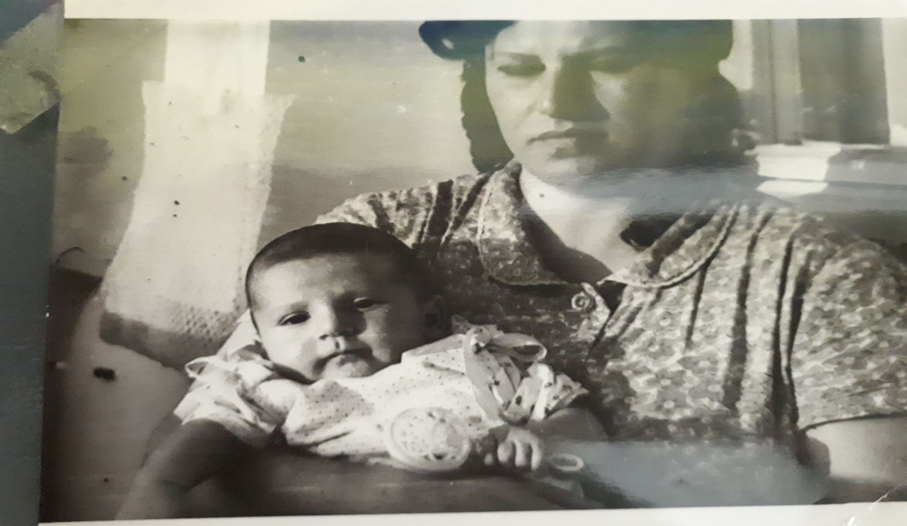
תמונה של סבתא שלי עם אמא שלי טטה

Slide 13
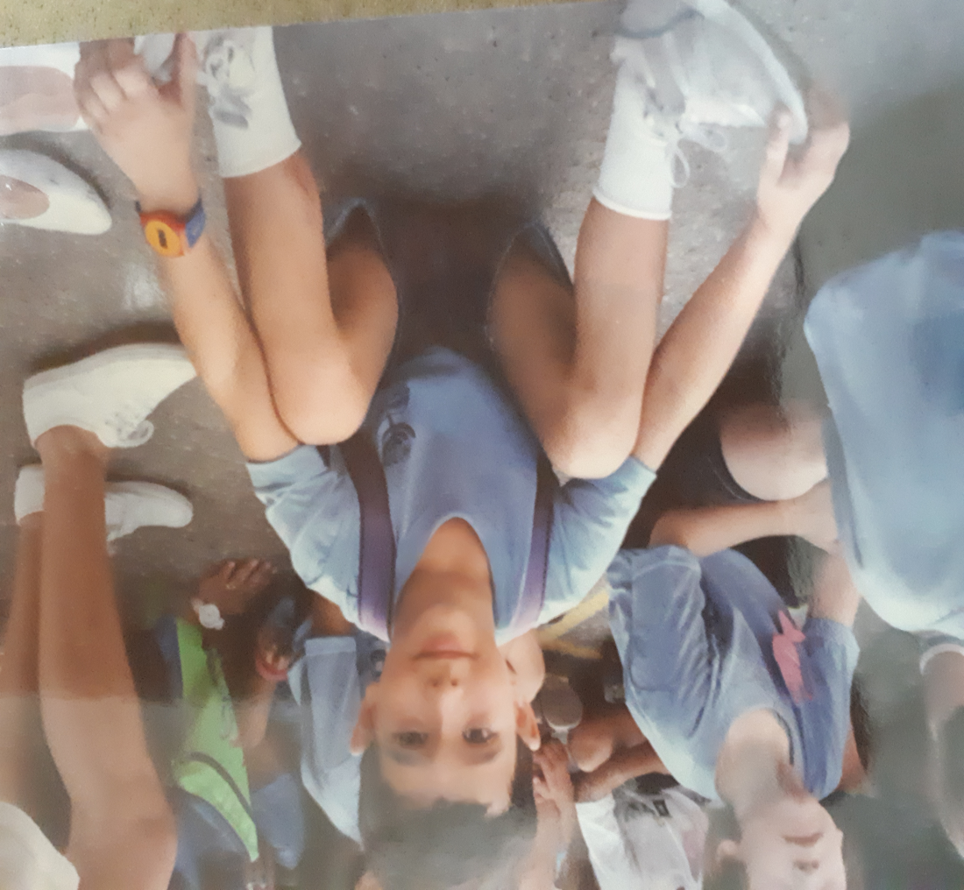
התמונה היחידה של בן דוד הגדול אליק בילדות

Slide 14
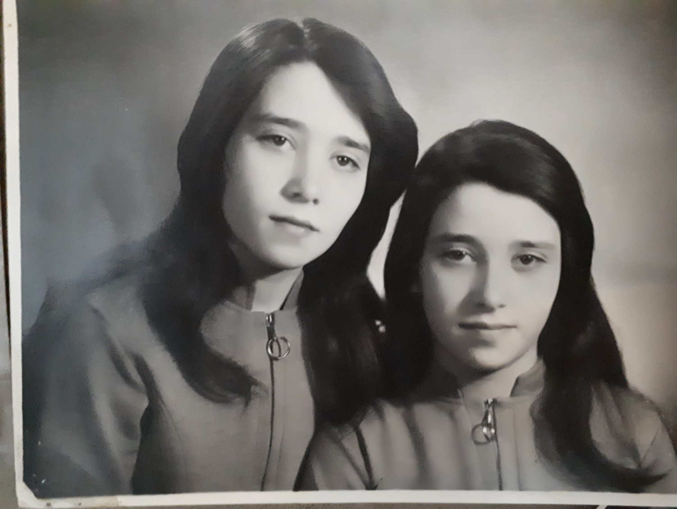
תמונה של אמא ודודה שלי בבגרות

Slide 15
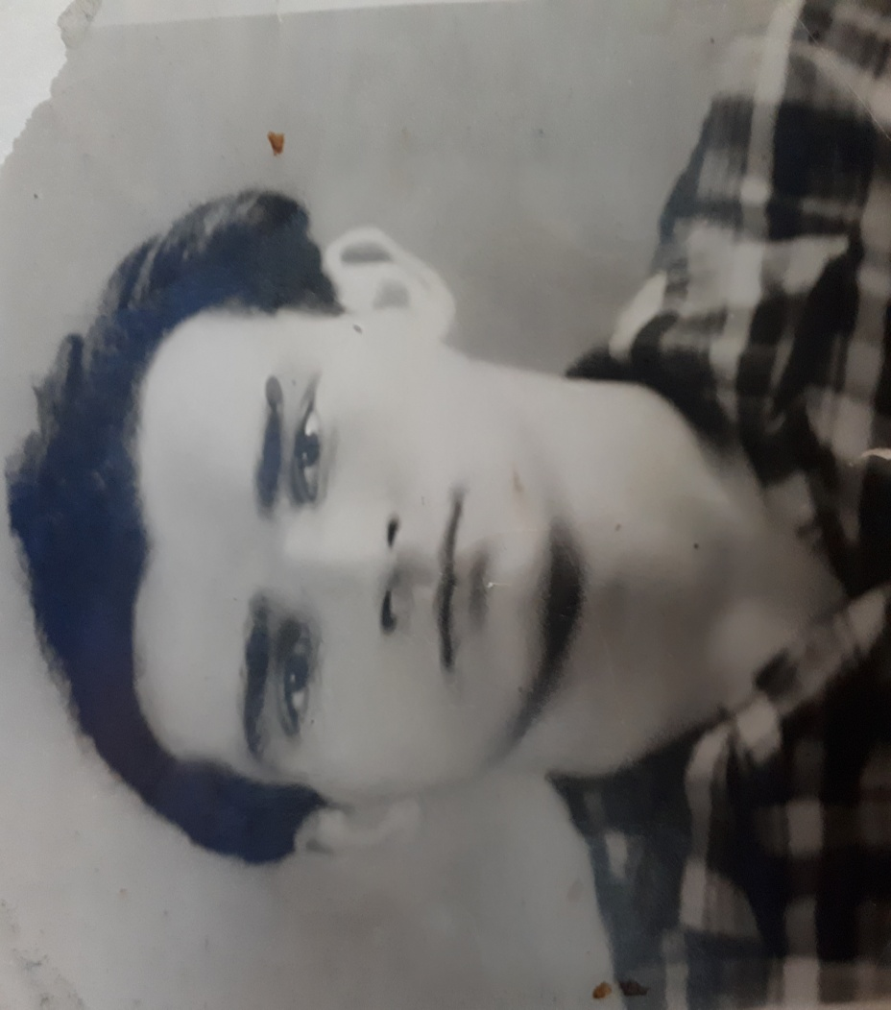
תמונה של סבא שלי

Slide 16
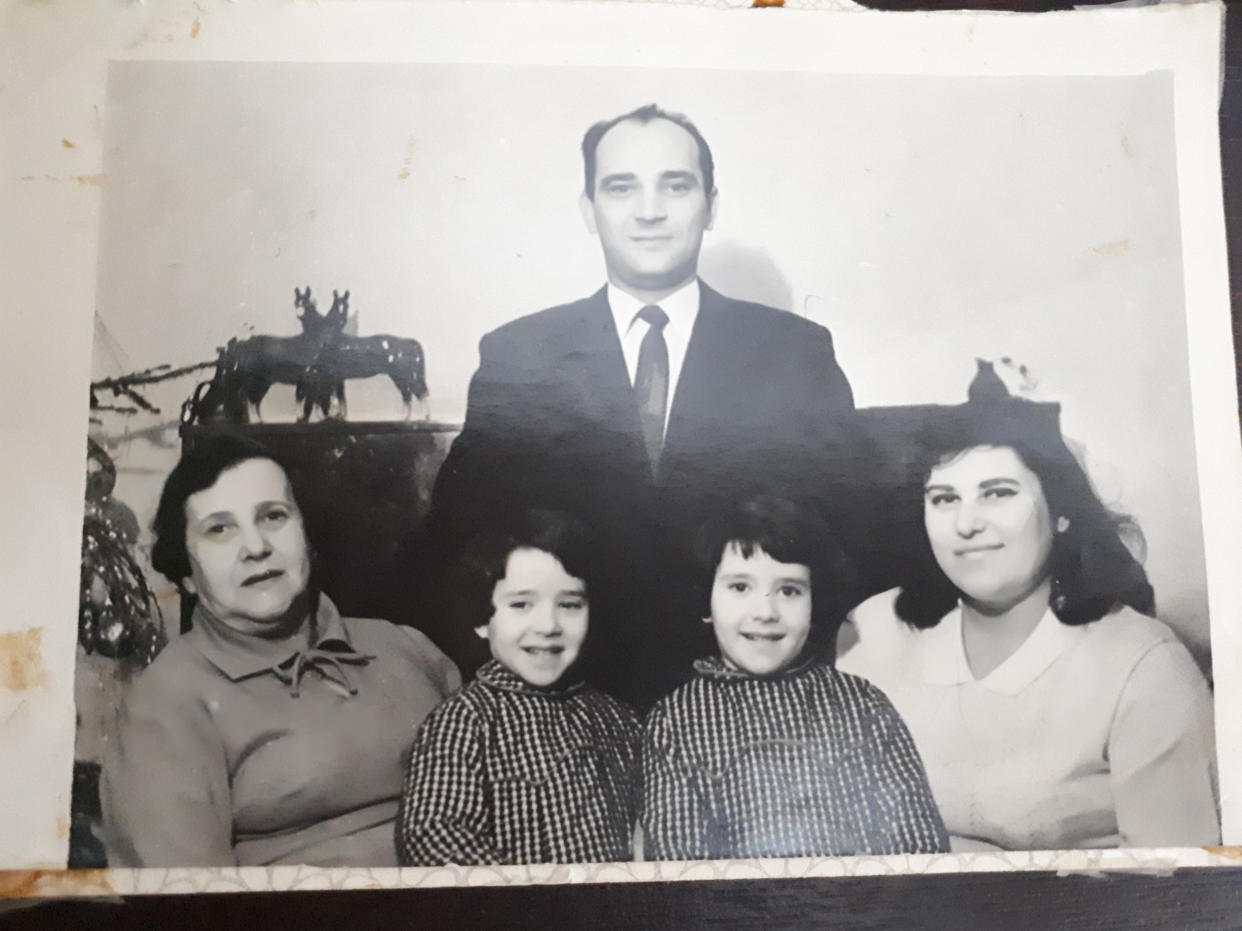
תמונה של משפחתי

Slide 17
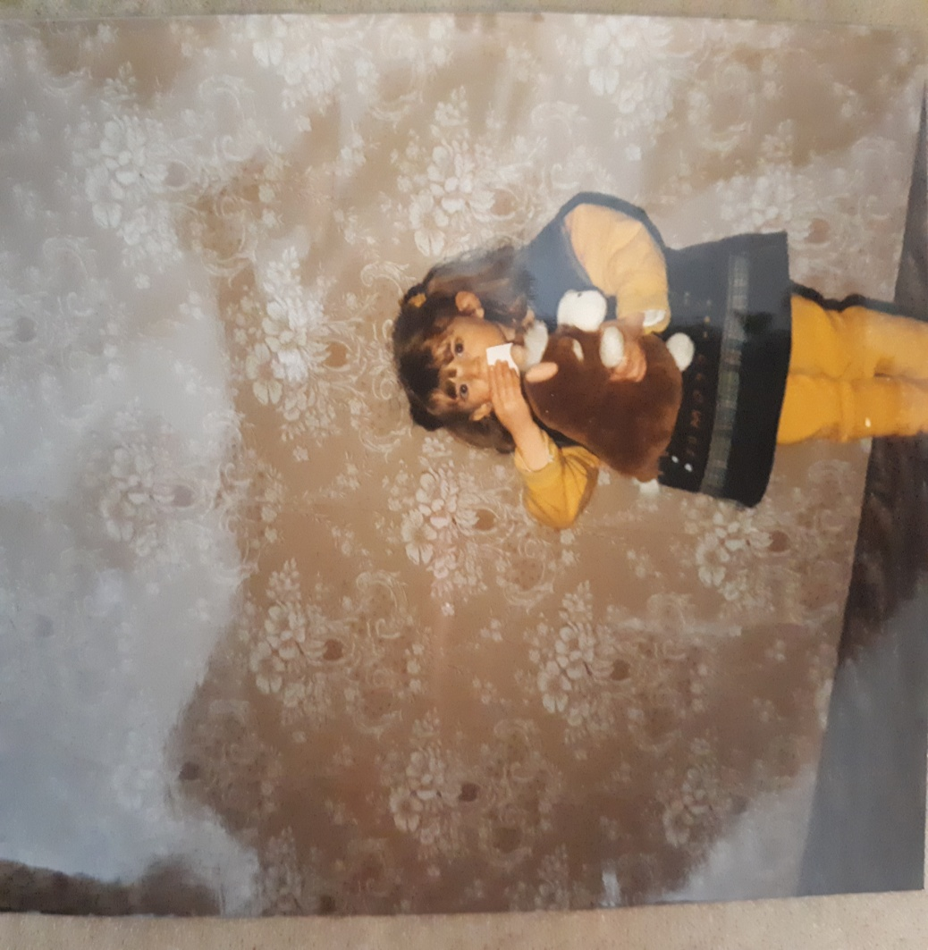
תמונה של אחותי דינה

Slide 18
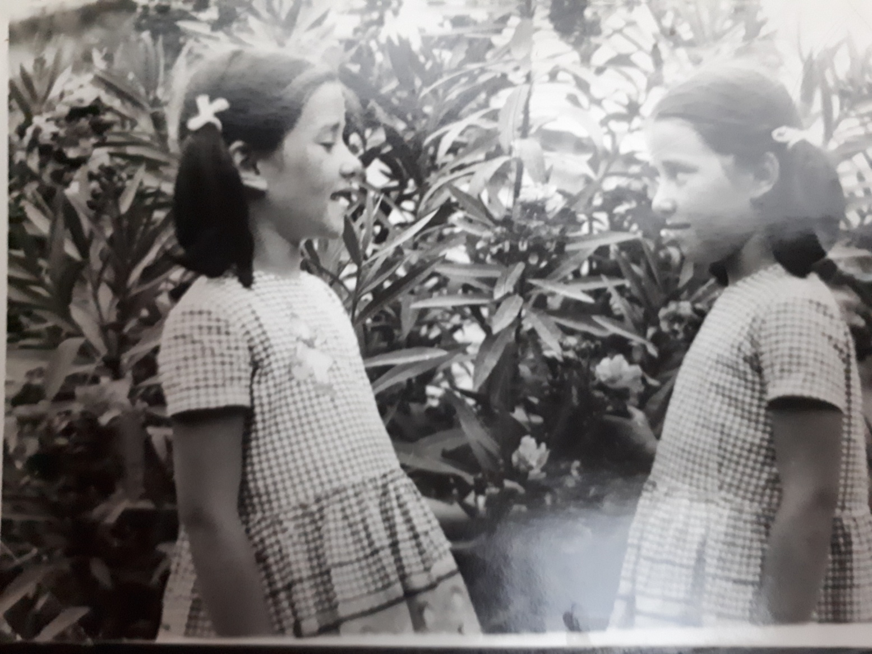
תמונה של אמא ודודה שלי בגילי

Slide 19
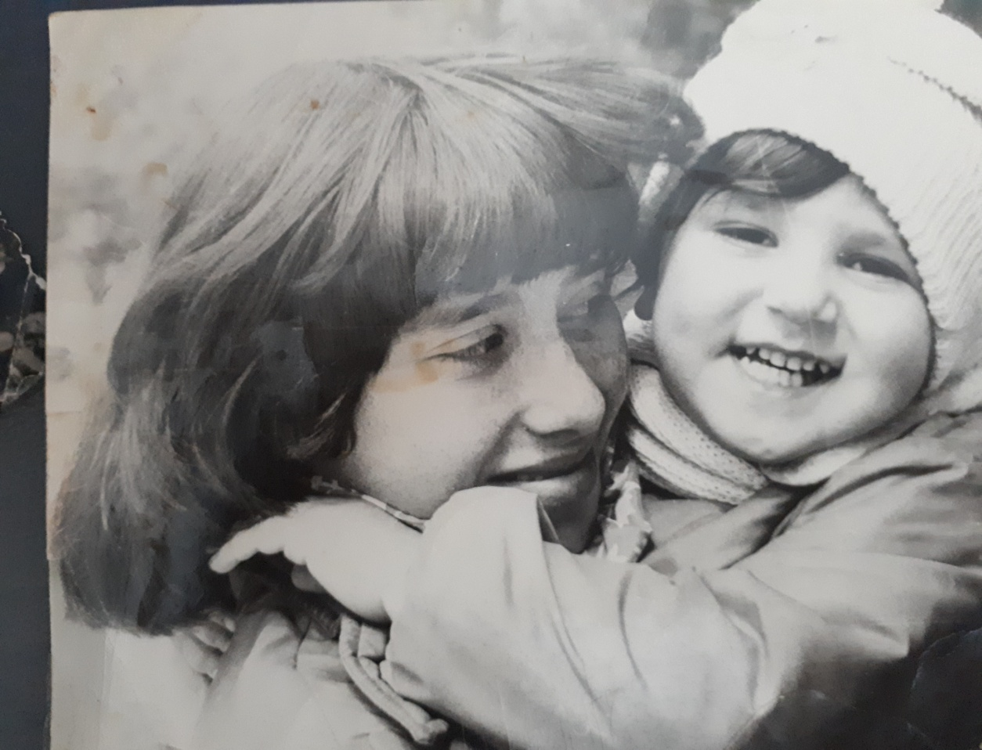
התמונה של בן דוד שלי ניר בילדות

Slide 20
סיכום מה למדתי מהעבודה
בזמן העבודה הכרתי את ההיסטוריה של משפחתי יותר טוב!
גם למדתי לעשות הרבה דברים חדשים במצגות למשל :להעביר תמונות.
עכשיו אני יודעת מה אמא ודודה שלי התאומות עשו בילדותם ואני יודעת
הרפתקאות הם עברו ביחד עם משפחתם וחבריהם.

